Slide 1




Duurzaamheidsverslag werkjaar 2018

Slide 2
“We are the first generation to feel the impact of climate change and the last generation that can do something about it “
Barac Obama

Slide 3
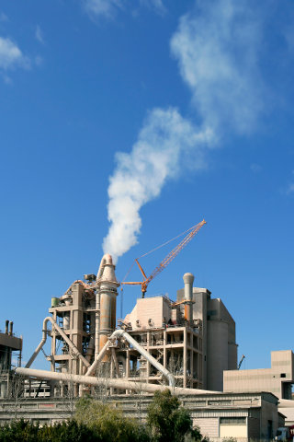
Klinkergehalte
Klinker / Bindmiddel = 57,4 %
Secundaire vulstoffen 8,1 %
Gemiddeld bindmiddel 256 kg/m³

Slide 4
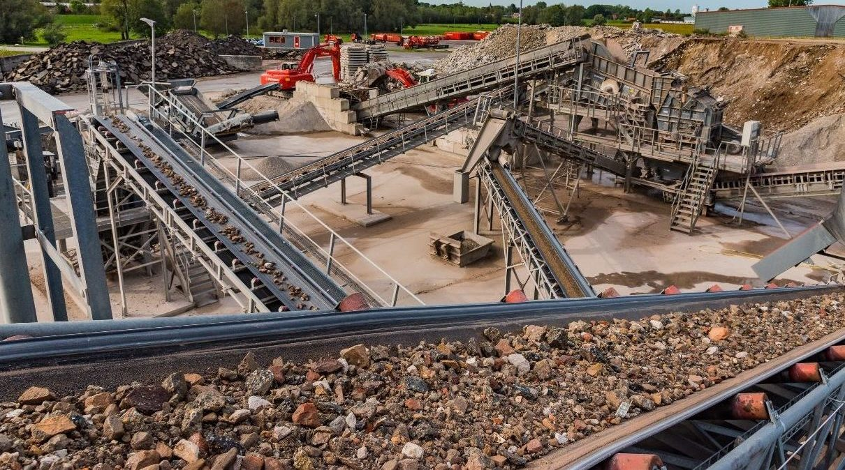
Secundaire granulaten
Gebroken beton 4,25 % / tot. granulaten
Secundaire vulstoffen → zie Klinkergehalte
70 % van granulaten via binnenvaart

Slide 5
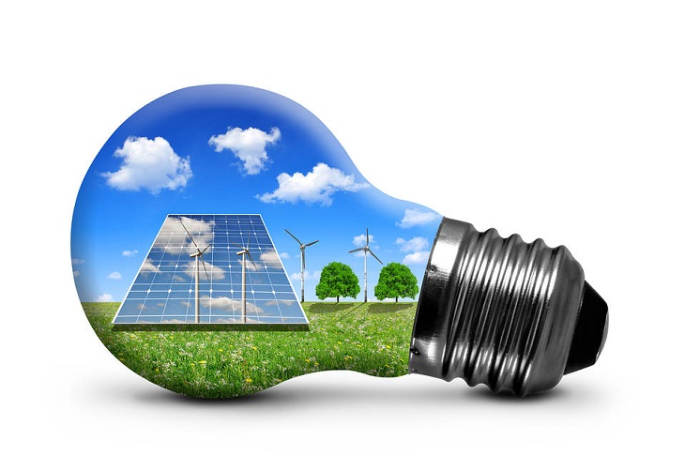
Hernieuwbare energie
Totaal energieverbruik
260 000 KWh =
Aangekochte elektriciteit +
180 000 KWh
Opgewekt via zonnepanelen
80 000 KWh
CO2-reductie = 126 ton
Geïnjecteerde energie
100 000 KWh

Slide 6

Fossiele brandstoffen
Verbruik bulldozers = 23 500 liter
60,63 ton CO2
Transport naar werf zat in 2018 voor 100 % bij onderaannemers

Slide 7

Drinkbaar water
325 m³ (waarvan 84 m³ voor productie mortel)
→ 241 m³ sanitair water / 15 p
→ 16 m³ pp/jaar = 67 liter pp/wdag

Slide 8
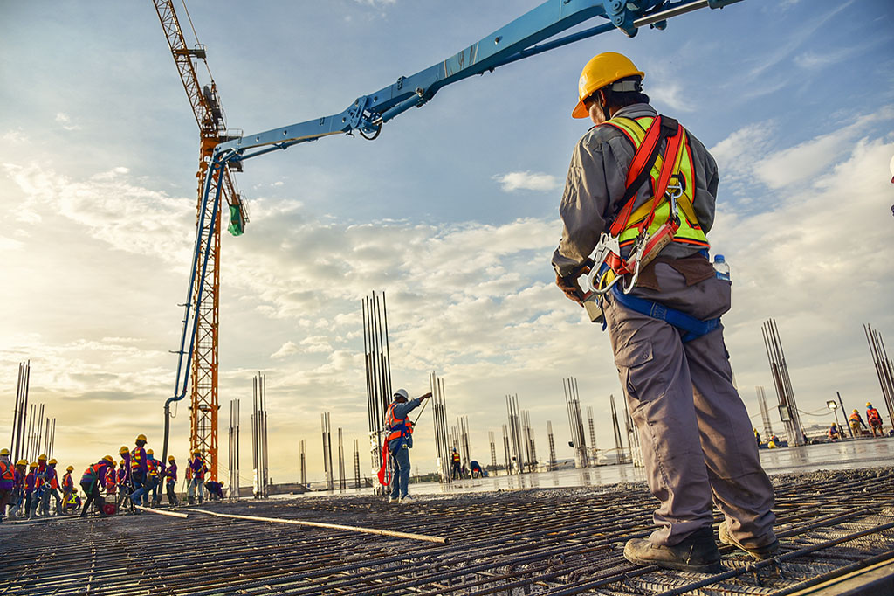
Ongevallenstatistiek
Geen ongevallen met ongeschiktheid

